Slide 1
第四章 导数与微分
一、导数定义与性质
二、函数的微分
三、可导可微与连续的关系

Slide 2
Homework
Ex4: 2, 5(2), 6, 9, 11, .

Slide 3
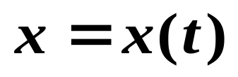


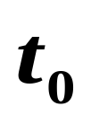
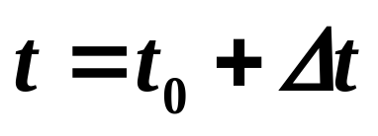

一、导数定义与性质
两个典型背景示例
[例1] 运动物体的瞬时速度
设汽车沿t轴作直线运动, 若己知其运动
规律(路程与时间的函数关系)为
求在时刻 的瞬时速度.

Slide 4
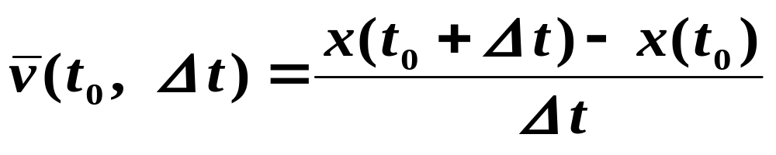
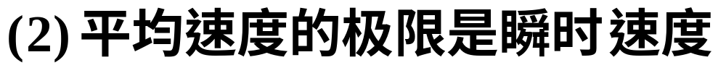
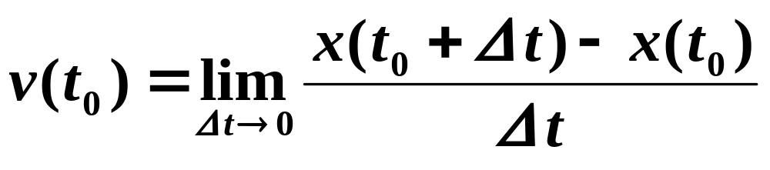
[解]
如果极限存在, 这个极限值就是质点的
瞬时速度.

Slide 5
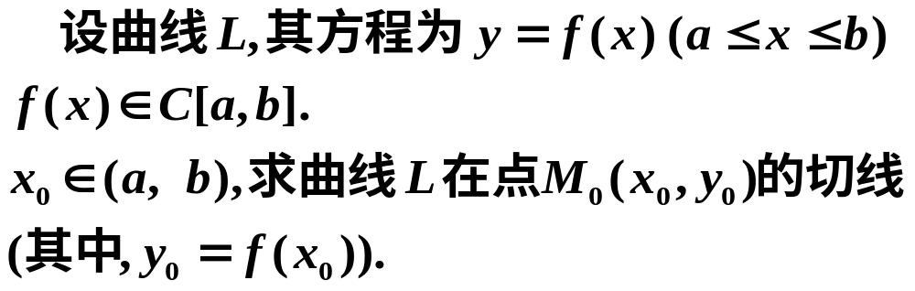
[例2] 曲线的切线斜率问题
什麽是曲线的切线？

Slide 6


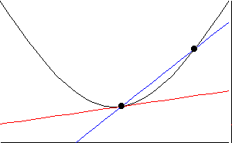


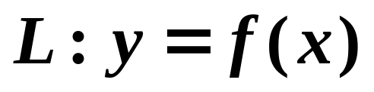
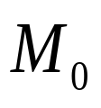




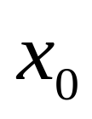
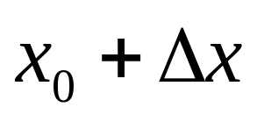

Slide 7
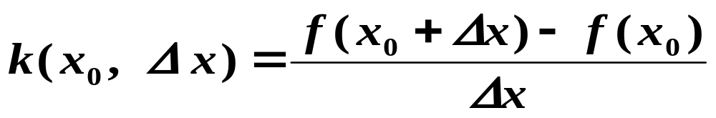
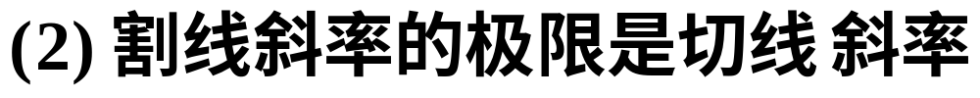
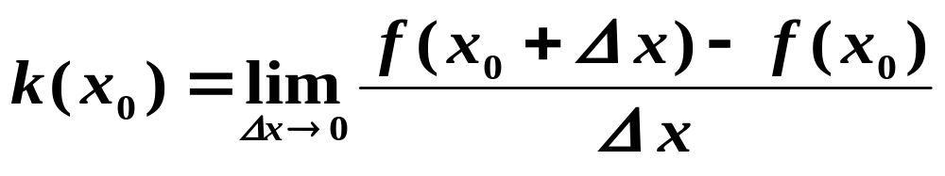
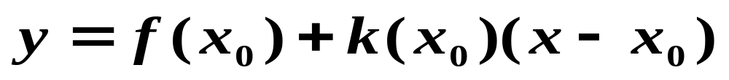

Slide 8
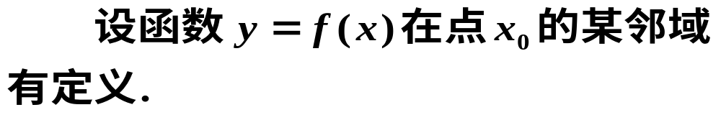
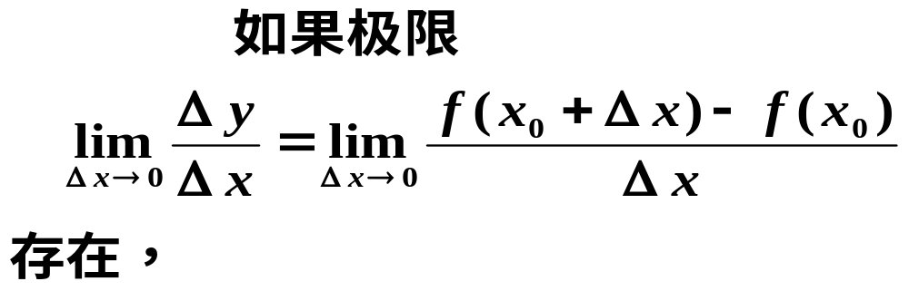

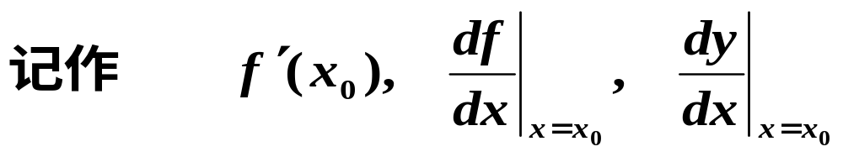
1. 导数定义：

Slide 9
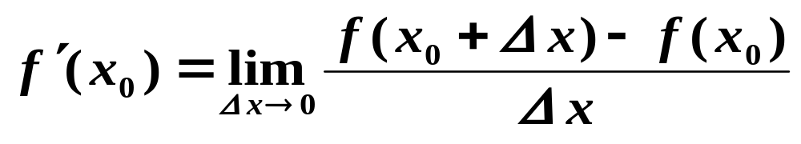
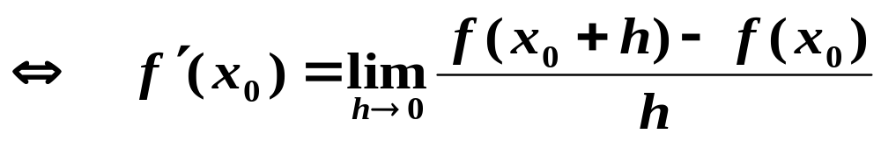
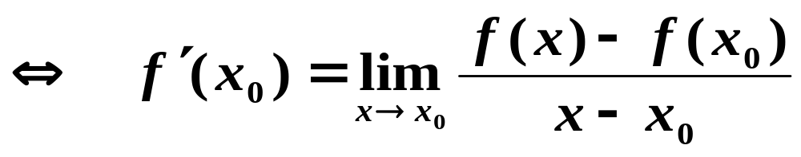
[注意1] 导数的等价定义：

Slide 10
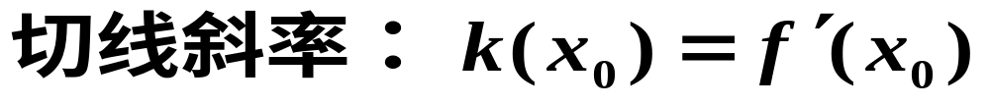
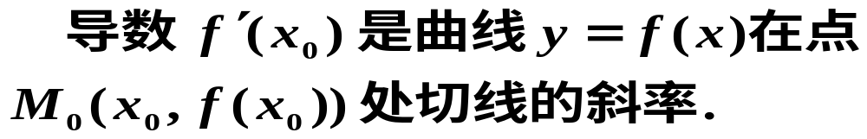
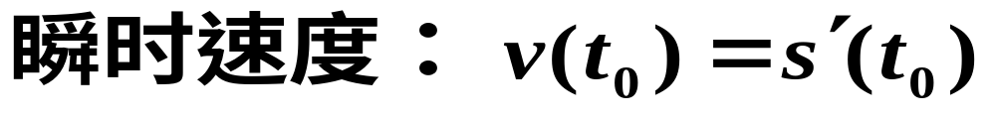

[注意2] 导数的意义：
导数是函数在一点的变化率
几何意义
物理意义

Slide 11
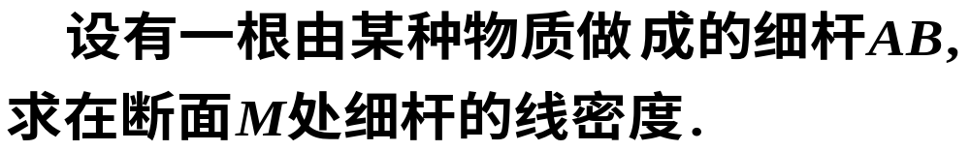








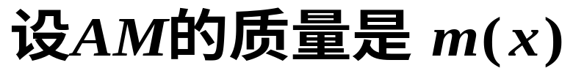
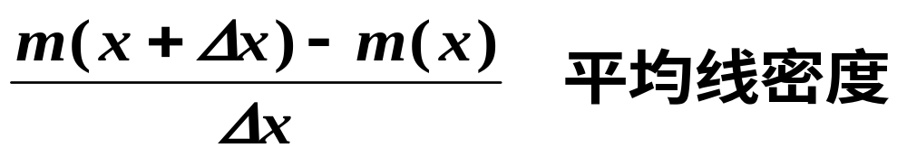
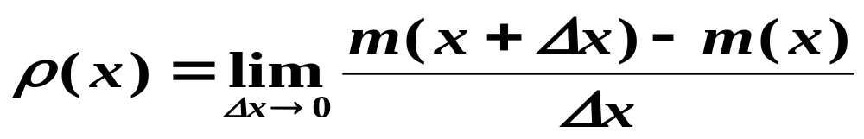
例:线密度问题

Slide 12
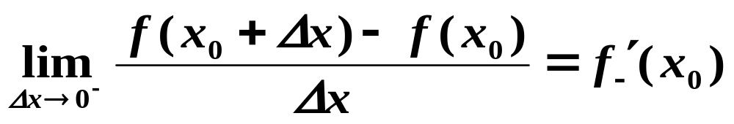

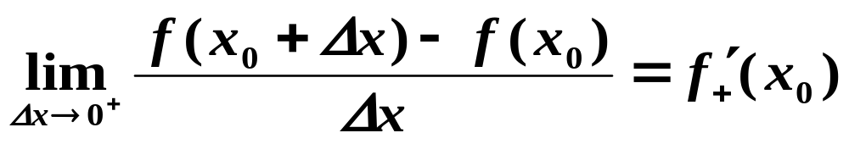

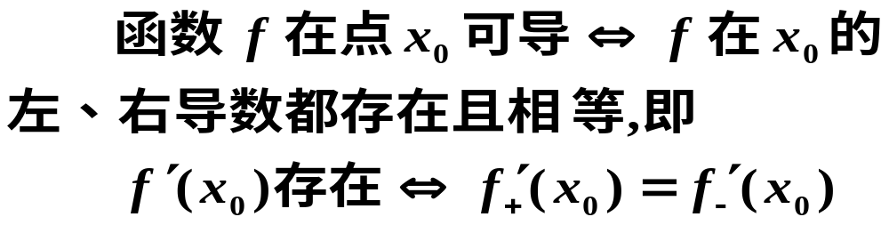
2. 单侧导数定义：
左导数
右导数
定理：

Slide 13

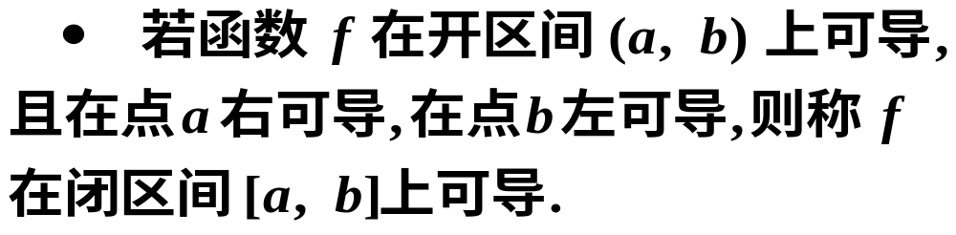
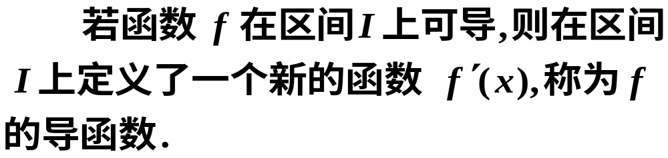
3. 导函数定义

Slide 14

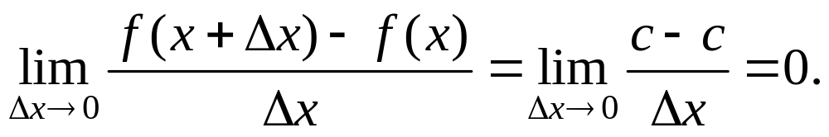



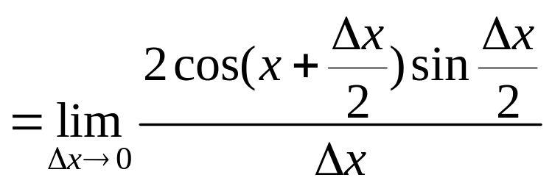
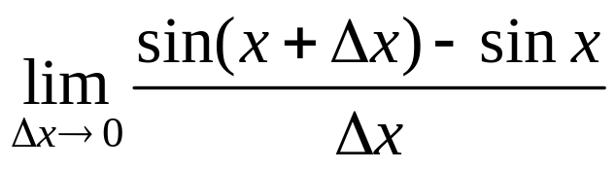
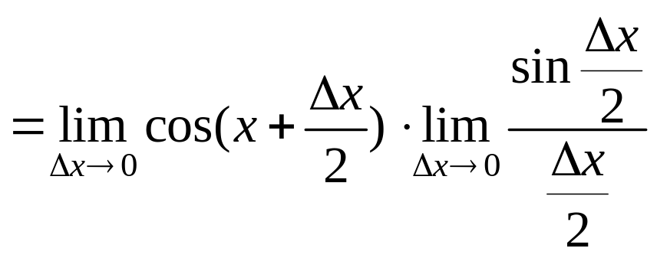


常见函数的导数
(1) 常函数
所以,
(2) 正余弦函数
所以,

Slide 15

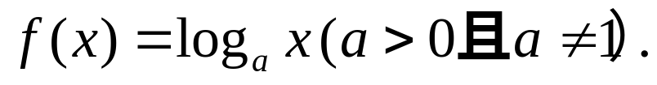
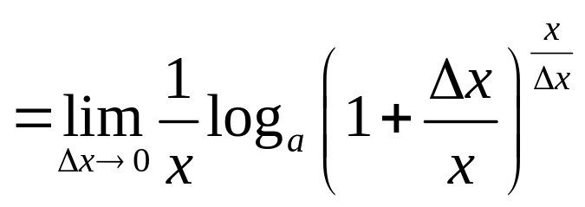
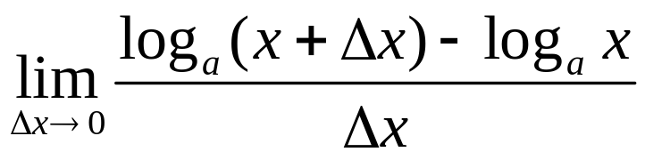

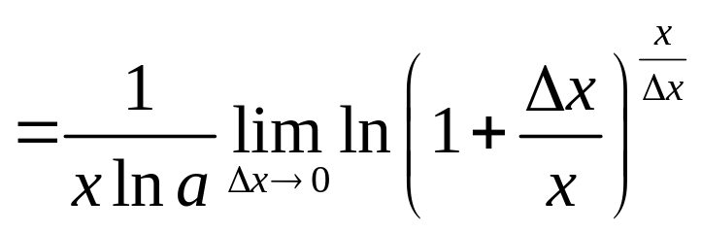
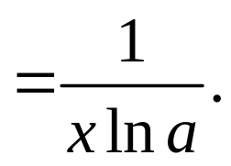
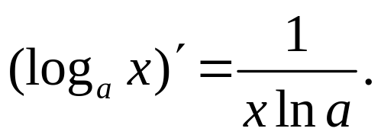
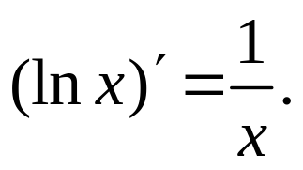
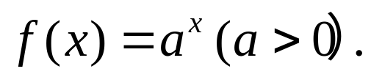
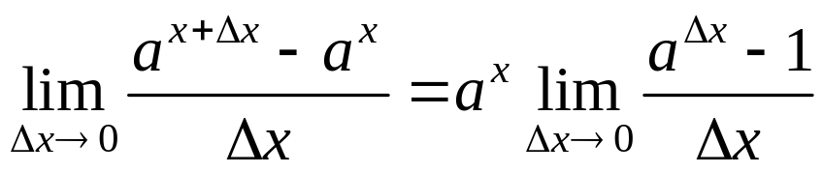

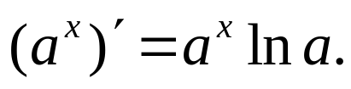
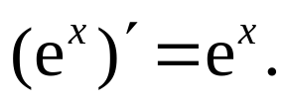
同理,
请同学们课后自己推导.
(3) 对数函数
所以,
特别地, 当a=e时有
(4) 指数函数
所以,
特别地, 当a=e时有

Slide 16
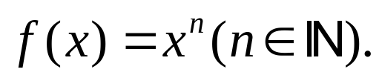












(5) 幂函数
所以,
事实上,
例如,
例4.1.3
求函数
在
的切线方程.
切线方程:
即

Slide 17













例4.1.4
设
若
在
可导,
a, b 应取何值？
解
首先
在
连续,
即
又因为,
所以,
解方程组
可得

Slide 18












基本导数表

Slide 19

二、函数的微分
导数是从函数对自变量变化的速度来
研究;而微分则是直接研究函数的增量，
这有许多方便之处。
（一）函数的微分的定义

Slide 20




Slide 21


三、可导可微与连续的关系
定理1: 函数可微与可导是等价的

Slide 22



[证] (1)

Slide 23


[证] (2)

Slide 24




定理2：
[证]
[注意] 可导必连续, 连续不一定可导！

Slide 25






[解]

Slide 26



尖点

Slide 27







[解]
有铅垂切线

Slide 28




[解]
不存在！
振荡

Slide 29




Slide 30















微分的几何意义
微分三角形

Slide 31



Slide 32
















基本微分公式表

